Slide 1


TEDxLearn
AWS Lambda Function
Alessandro Signori
Federico Carrara

Slide 2

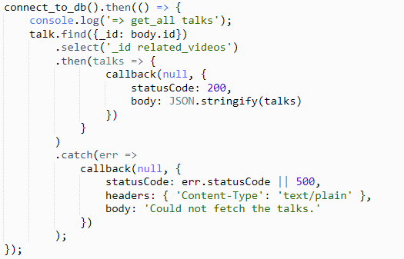
LamBda 1: Get_Watch_Next_By_Idx
Dopo aver ricavato e collegato i video con i relativi correlati, è stato implementato il codice di recupero di questi ultimi, permettendo all’utente di ottenerne la lista in base al video appena visto.
Sulla base dell’id del video appena guardato, passato alla funzione attraverso il body della chiamata, viene eseguita una query di ricerca sul database MongoDB per ricavare i video correlati.

Slide 3
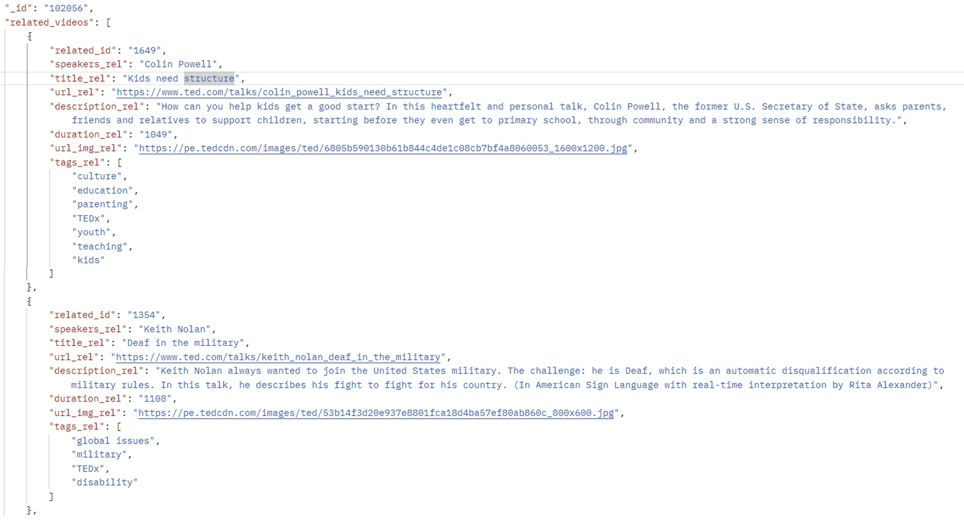

LamBda 1: Get_Watch_Next_By_Idx - Risultati POSTMAN
Risposta
Body richiesta

Slide 4
LAMBDA 2: Login
La funzionalità di login implementata permette ad un utente di accedere all’applicazione fornendo l’email e la password del proprio account; questi dati vengono confrontati con quelli salvati all’interno del database MongoDB, e se si trova una corrispondenza viene concesso l’accesso.
I dati relativi agli account (email, username, password), sono salvati all’interno di un file csv, che viene aggiornato alla creazione di ogni nuovo account. Le informazioni del file vengono caricate nella collezione login_data attraverso il job PySpark Login_Data.

Slide 5
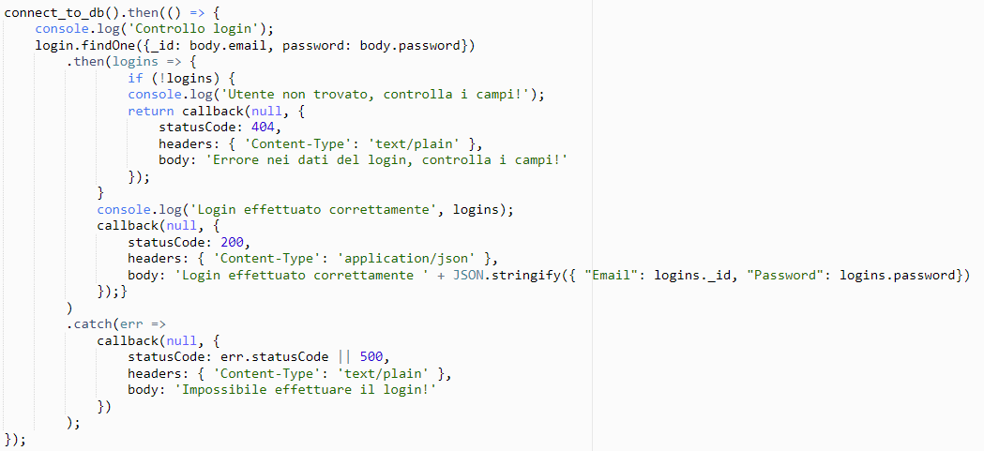
LAMBDA 2: Login - API
Il codice sopra riportato cerca all’interno della collezione login_data un elemento i cui campi id e password corrispondono ai valori passati alla funzione.
Se tale elemento viene trovato, viene effettuato il login all’applicazione e vengono restituiti i dati dell’account dell’utente, necessari per recuperare le informazioni riguardanti quel profilo; altrimenti viene restituito un messaggio di errore che invita a inserire dei dati validi.

Slide 6


LAMBDA 2: Login – RISULTATI Postman
Richiesta
Risposta
Risposta nel caso di errore

Slide 7
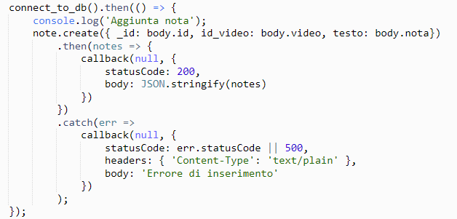
LAMBDA 3: Add_Note
La terza funzione Lambda sviluppata permette di salvare nel database MongoDB la nota di un utente relativa ad un determinato video.
Alla funzione vengono passati l’id della nota, l’id del video sul quale è stata presa l’annotazione e il testo della nota. Attraverso la funzione create() del package mongoose, viene inserito un nuovo campo all’interno della collezione riservata al salvataggio delle note.

Slide 8
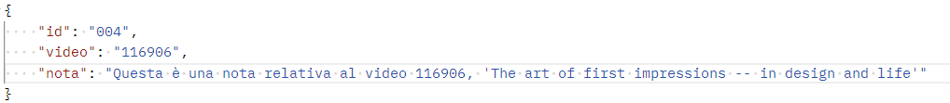
LAMBDA 3: Add_Note – RISULTATO
Richiesta Postman
Risultato MongoDB

Slide 9
CRITICITÀ:
Impossibilità di conoscere la posizione geografica dei dati degli utenti salvati dall’applicazione, come invece richiesto dalle norme europee
POSSIBILI EVOLUZIONI:
Introduzione della funzione di modifica delle note già salvate
Si prevede di implementare un sistema per effettuare periodicamente lo scraping delle trascrizioni dei video

